Slide 1


DESARROLLO DE RESILIENCIA
SESIÓN 11
TÉCNICAS DE AFRONTAMIENTO
Estilo de vida
Buena alimentación
Actividad física, momentos de ocio, dormir y beneficios de la risa

Slide 2



INTRODUCCIÓN
DE LA SESIÓN

Slide 3


+ INTRODUCCIÓN
Durante esta sesión:
Aprenderás sobre el estilo de vida adecuado para que puedas manejar el estrés o disminuirlo.
Conocerás sobre lo básico de la buena alimentación, que influirá en tu estado de ánimo y tu salud física y mental.
Entenderás la importancia de las actividades físicas, tener tiempos de ocio y dormir lo suficiente para que tu cuerpo descanse.

Slide 4
ESTILO DE VIDA

Slide 5
+ ESTILO DE VIDA
¿Consideras que un estilo de vida adecuado sirve para manejar el estrés?

Slide 6
+ ESTILO DE VIDA
¿QUÉ ES EL ESTILO DE VIDA?
Persona o grupo
Forma de vivir
No son fijas
ESTILO DE VIDA
Notes:
Para empezar, ¿Qué es un estilo de vida?
El estilo de vida es una forma de vivir que posee una persona o grupo, es un conjunto de pautas de comportamiento que se ven sometidas a prueba constantemente, por lo que no son fijas y se modifican según la necesidad y momento.

Slide 7
BUENA ALIMENTACIÓN

Slide 8

+ BUENA ALIMENTACIÓN
BUENA ALIMENTACIÓN
Notes:
Un primer punto dentro de un estilo de vida que nos sirva para manejar el estrés se encuentra la BUENA ALIMENTACIÓN, según ustedes, ¿por qué esto sería algo positivo?
Los seres humanos hemos evolucionado y somos diferentes a nuestros ancestros, sin embargo, la respuesta de nuestro organismo al estrés sigue siendo la misma, es decir, el estrés nos prepara para la lucha o huida, es decir nos prepara FÍSICAMENTE, sin embargo, en la actualidad, muy pocas situaciones de estrés necesitan una respuesta física. A pesar de ello, al primer síntoma de estrés, nuestro cuerpo acelera nuestro ritmo cardíaco, la visión de agudiza y se desvía la sangre a nuestros músculos.
Anteriormente, las causas del estrés del ser humano eran pasajeras, por ejemplo, si tu cuerpo reaccionaba ante el encuentro con un puma, ni bien escapabas o luchabas con él, el estrés desaparecía; sin embargo, en la actualidad, solemos estar expuestos a un estrés mental de mayor duración, el cual puede repercutir en nuestro organismo.

Slide 9

+ BUENA ALIMENTACIÓN
BUENA ALIMENTACIÓN
Notes:
Un primer punto dentro de un estilo de vida que nos sirva para manejar el estrés se encuentra la BUENA ALIMENTACIÓN, según ustedes, ¿por qué esto sería algo positivo?
Los seres humanos hemos evolucionado y somos diferentes a nuestros ancestros, sin embargo, la respuesta de nuestro organismo al estrés sigue siendo la misma, es decir, el estrés nos prepara para la lucha o huida, es decir nos prepara FÍSICAMENTE, sin embargo, en la actualidad, muy pocas situaciones de estrés necesitan una respuesta física. A pesar de ello, al primer síntoma de estrés, nuestro cuerpo acelera nuestro ritmo cardíaco, la visión de agudiza y se desvía la sangre a nuestros músculos.
Anteriormente, las causas del estrés del ser humano eran pasajeras, por ejemplo, si tu cuerpo reaccionaba ante el encuentro con un puma, ni bien escapabas o luchabas con él, el estrés desaparecía; sin embargo, en la actualidad, solemos estar expuestos a un estrés mental de mayor duración, el cual puede repercutir en nuestro organismo.

Slide 10
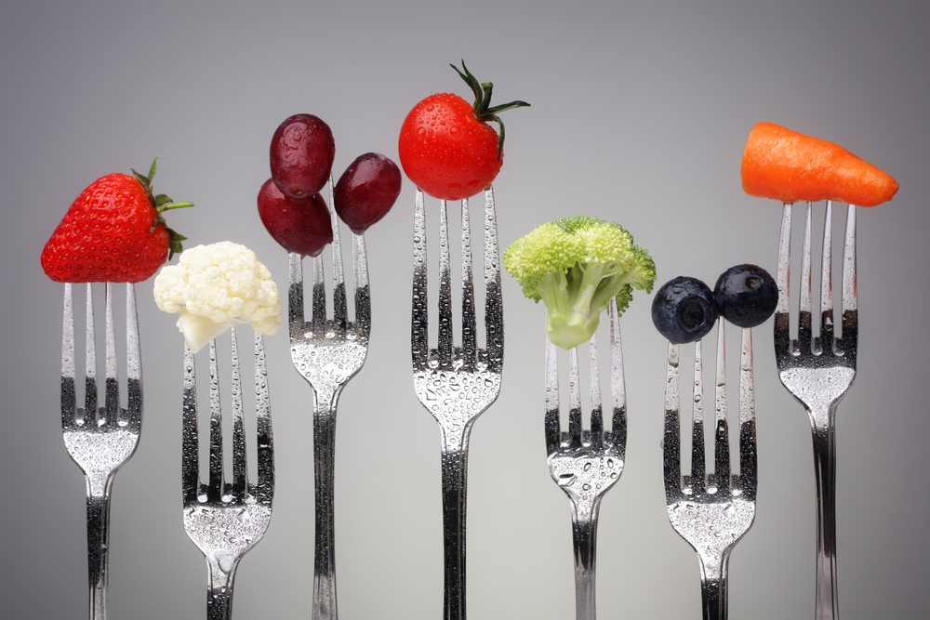

+ BUENA ALIMENTACIÓN
La buena alimentación permite a nuestro organismo estar mejor preparado para las situaciones de estrés y principalmente vencer los efectos negativos del mismo.
Notes:
Justamente porque nuestro cuerpo debe ser capaz de tolerar al estrés, es favorable si seguimos una dieta adecuada, para mantener nuestro organismo en un estado óptimo, por ejemplo, tener una buena reserva de vitamina C para cuidar nuestro sistema inmunológico.

Slide 11
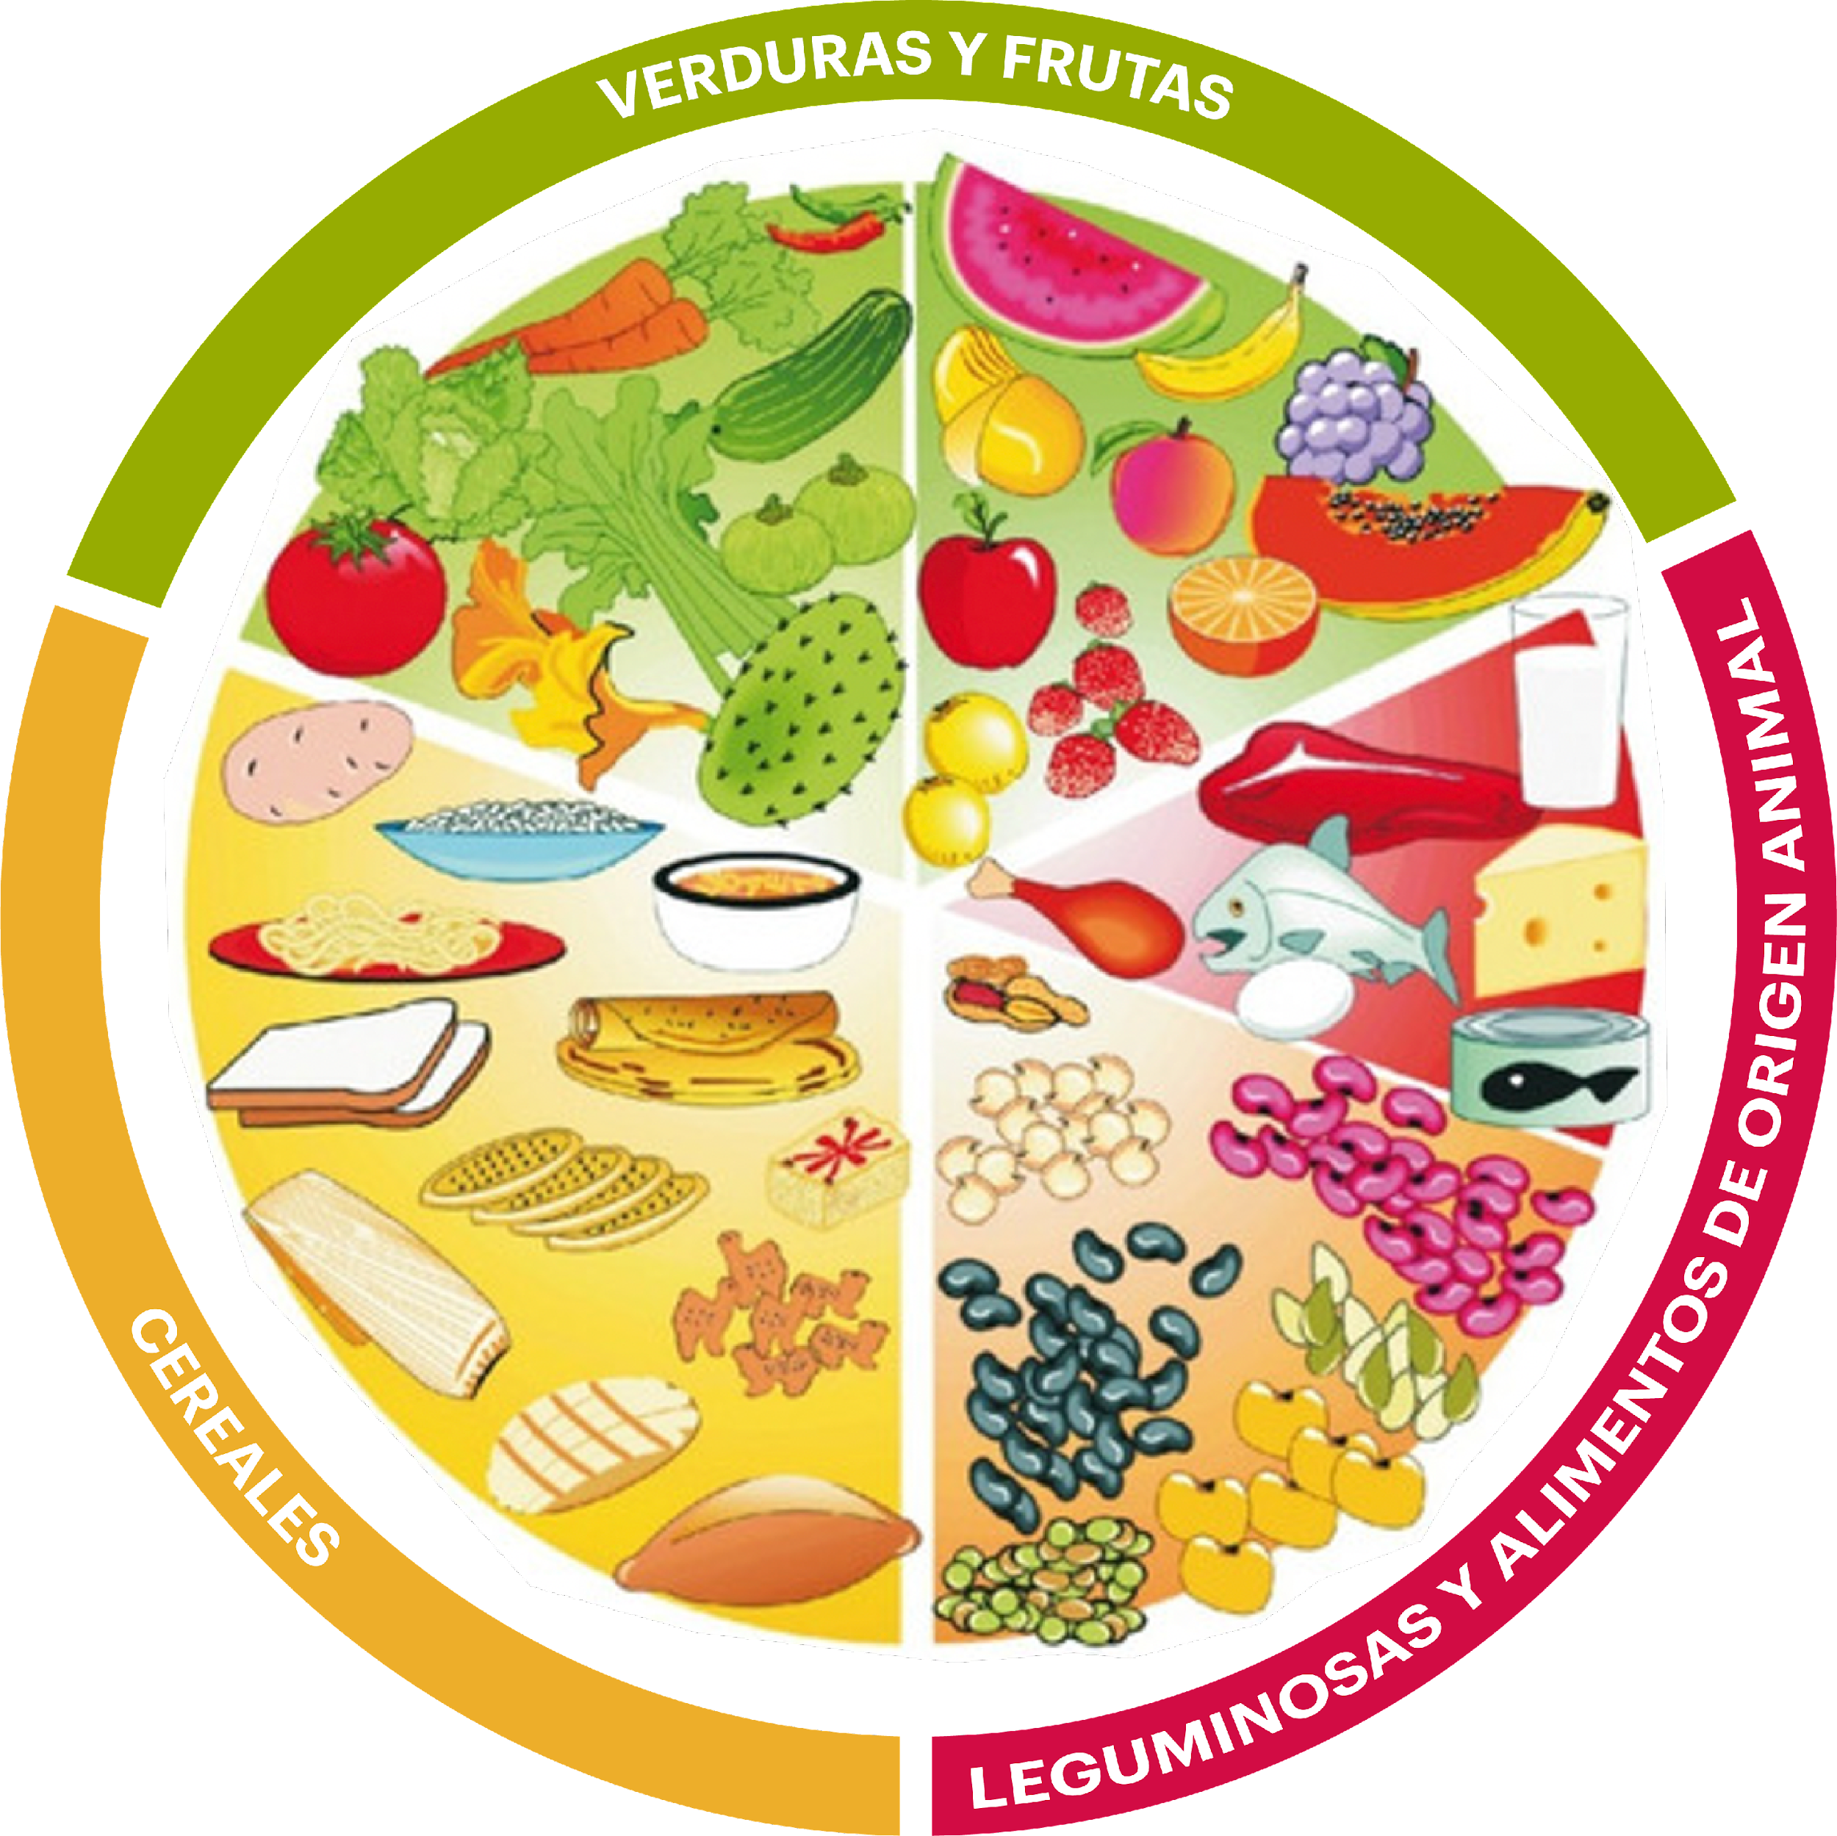


+ BUENA ALIMENTACIÓN
¿CÓMO DEBEMOS COMER?
Notes:
Aunque no seamos especialistas en nutrición, podemos conversar un poco sobre ¿cómo debemos comer? En esta imagen podemos observar cómo debería ser aproximadamente nuestro plato de comida: Casi la mitad de nuestro plato debe ser de vegetales y/o frutas, un tercio de cereales combinado con un cuarto de legumbres y pocas carnes.

Slide 12
ACTIVIDAD FÍSICA, MOMENTOS DE OCIO, DORMIR Y BENEFICIOS DE LA RISA

Slide 13
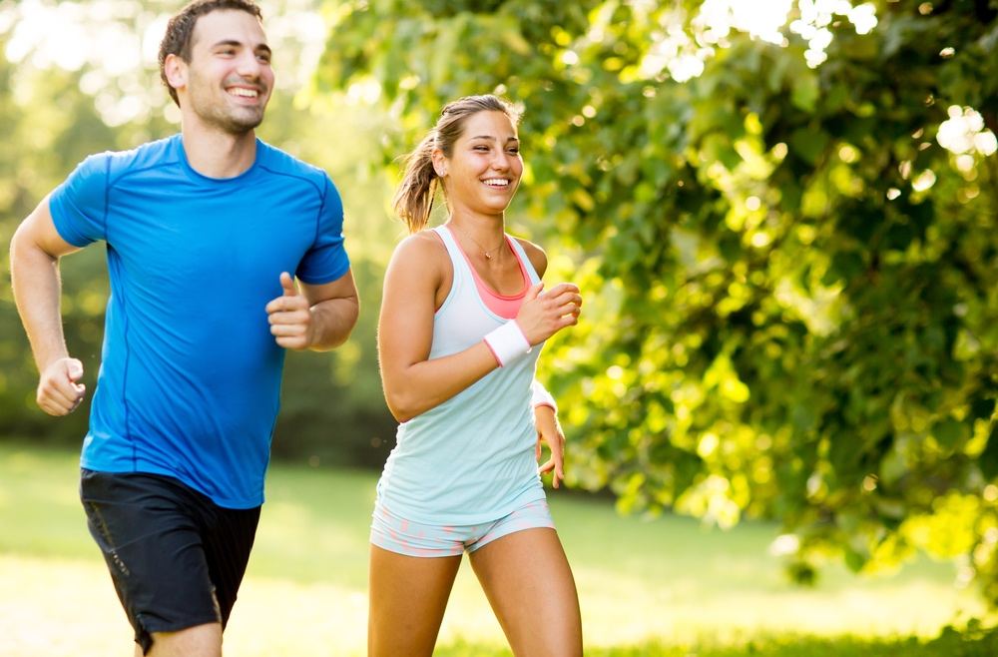
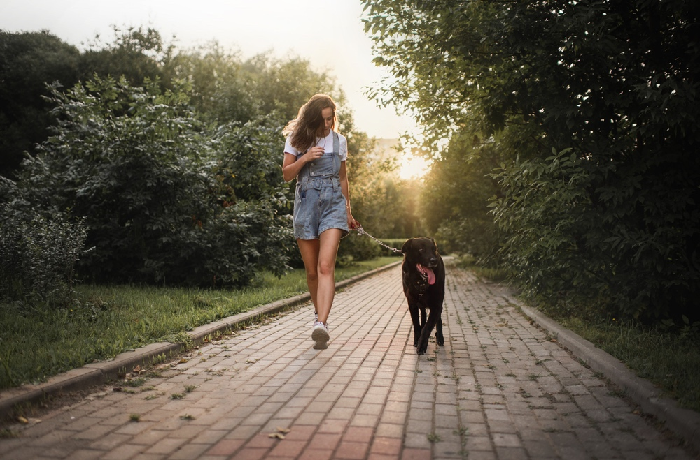
+ ACTIVIDAD FÍSICA, MOMENTOS DE OCIO, DORMIR Y BENEFICIOS DE LA RISA
ACTIVIDAD FÍSICA
La actividad física distrae a las personas de eventos estresantes, y mejora el estado de ánimo
Tus opciones: caminar, correr, pasear a la mascota, jugar fútbol, nadar, saltar, etc.
La idea es NO QUEDARSE SENTADO
Notes:
Un estilo de vida adecuado también incluye la actividad física, ¿qué opinan de ello? Se espera la colaboración de 3-4 participantes.
La actividad física es una excelente ayuda para combatir el estrés, es importante tener en cuenta que la actividad física que se realice no incluya competición, ya que el deporte que practiquemos debe permitirnos relajarnos.
El entrenamiento para desarrollar fuerza (entrenamiento con máquinas por ejemplo), si bien aumentan los niveles de testosterona, también generan mayores niveles de endorfinas, las cuales nos permiten tener una sensación de bienestar.

Slide 14
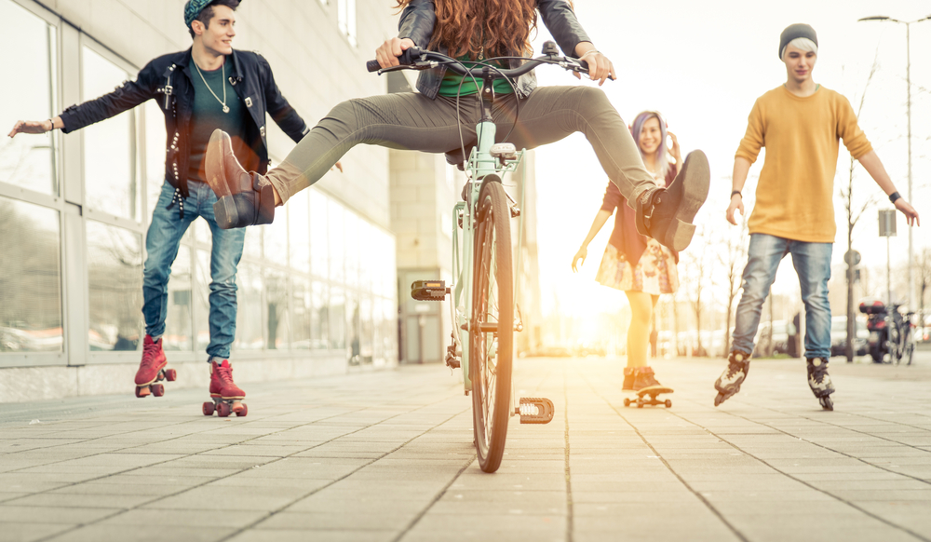
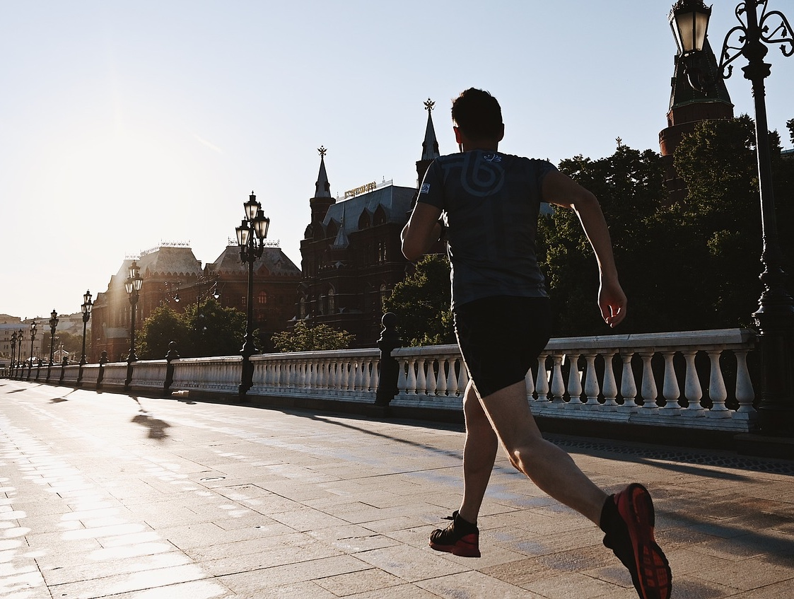
+ ACTIVIDAD FÍSICA, MOMENTOS DE OCIO, DORMIR Y BENEFICIOS DE LA RISA
Las actividades aeróbicas como correr, nadar o montar bicicleta, implican gestos y movimientos repetitivos, generan un efecto calmante. PERMITEN DESCARGAR EMOCIONES FUERTES.
Estudios han demostrado que los maratonistas presentan un nivel mucho más bajo de testosterona, que es una hormona relacionada con la agresividad.

Slide 15
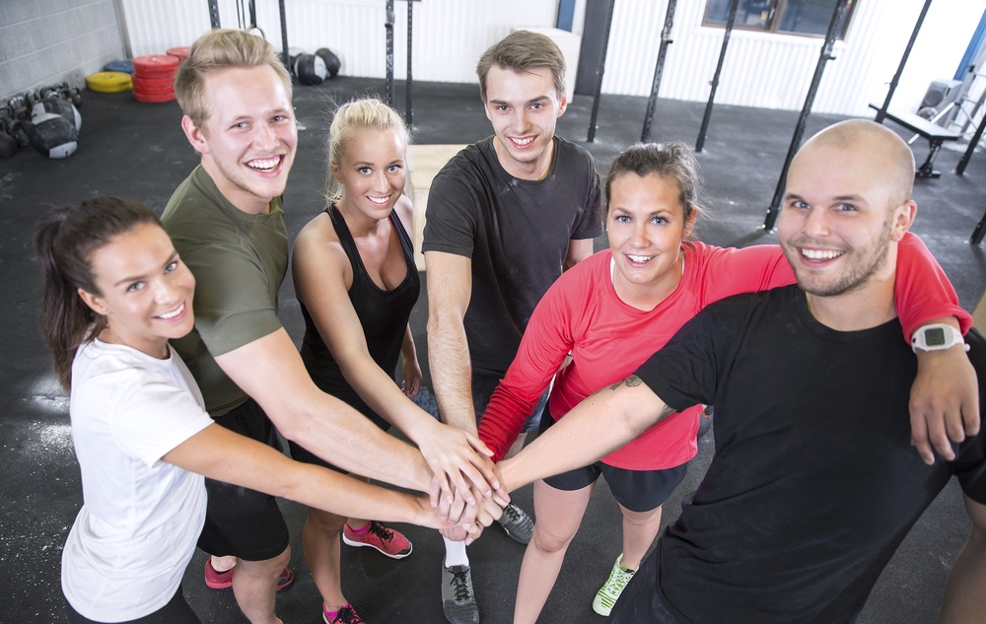
+ ACTIVIDAD FÍSICA, MOMENTOS DE OCIO, DORMIR Y BENEFICIOS DE LA RISA
OTRAS ALTERNATIVAS
Tiempo y motivación
Al sonar la alarma, ¡Comienza!
Coordina con un amigo o familiar
Únete a un grupo
Notes:
Es más que seguro que la mayoría de ustedes dirán que no tienen tiempo para realizar una actividad física constante, por ello, vamos a ver algunos tips que les pueden ayudar a realizar actividad física de forma más continua.
En relación al aspecto del tiempo y la motivación,
Es importante que puedan poner una alarma y hacerle caso al sonar, empezar inmediatamente y dedicarse a dicha actividad, no distraerse en otras cosas.
Pueden coordinar con un amigo o familiar para encontrarse y hacer deporte juntos, y en caso que no encuentren a alguien o vivan lejos, pueden hacer que los llamen a la hora que han decidido hacer deporte para que no tengan escapatoria.
Además, pueden unirse a un grupo determinado que realice algún tipo de actividad física o ingresar a un gimnasio.
¿Qué otros tips en relación al tiempo y la motivación pueden encontrar?
Para poder manejar el tiempo en la preparación para realizar la actividad física:
Pueden tener la ropa para el deporte en su oficina o en su auto para que no sientan que deben cargar un gran maletín todos los días.
Es importante poder alistar toda la indumentaria la noche anterior.
Para que no sea tan tedioso ir a hacer deporte, es ideal escoger un lugar cerca a tu casa o trabajo, por ejemplo si vives en Jesús María y trabajas en San Miguel, no vas a escoger un gimnasio en Miraflores, pues lo más probable es que por tiempo y cansancio no vayas.
¿Qué más podríamos hacer en relación a ello?
Sobre las tareas y la actividad física:
Por ejemplo, las caminatas, si vas ir a hacer un recado o quizás al banco, ve caminando en vez de ir en micro o auto.
Lo mismo puedes hacerlo en bicicleta.
Quizás puedas encontrar un pasatiempo que sea activo, por ejemplo, jardinería.
Pueden realizar tareas que impliquen movimiento, por ejemplo, limpiar la casa o redecorar la sala.

Slide 16
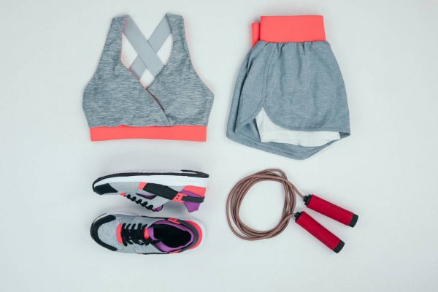
+ ACTIVIDAD FÍSICA, MOMENTOS DE OCIO, DORMIR Y BENEFICIOS DE LA RISA
OTRAS ALTERNATIVAS
Tiempo y motivación
Tiempo y preparación
Al sonar la alarma, ¡Comienza!
Coordina con un amigo o familiar
Únete a un grupo
Ten la ropa y zapatos en tu oficina o auto
Alista tus cosas la noche anterior
Escoge un lugar cerca a tu casa u oficina
Notes:
Es más que seguro que la mayoría de ustedes dirán que no tienen tiempo para realizar una actividad física constante, por ello, vamos a ver algunos tips que les pueden ayudar a realizar actividad física de forma más continua.
En relación al aspecto del tiempo y la motivación,
Es importante que puedan poner una alarma y hacerle caso al sonar, empezar inmediatamente y dedicarse a dicha actividad, no distraerse en otras cosas.
Pueden coordinar con un amigo o familiar para encontrarse y hacer deporte juntos, y en caso que no encuentren a alguien o vivan lejos, pueden hacer que los llamen a la hora que han decidido hacer deporte para que no tengan escapatoria.
Además, pueden unirse a un grupo determinado que realice algún tipo de actividad física o ingresar a un gimnasio.
¿Qué otros tips en relación al tiempo y la motivación pueden encontrar?
Para poder manejar el tiempo en la preparación para realizar la actividad física:
Pueden tener la ropa para el deporte en su oficina o en su auto para que no sientan que deben cargar un gran maletín todos los días.
Es importante poder alistar toda la indumentaria la noche anterior.
Para que no sea tan tedioso ir a hacer deporte, es ideal escoger un lugar cerca a tu casa o trabajo, por ejemplo si vives en Jesús María y trabajas en San Miguel, no vas a escoger un gimnasio en Miraflores, pues lo más probable es que por tiempo y cansancio no vayas.
¿Qué más podríamos hacer en relación a ello?
Sobre las tareas y la actividad física:
Por ejemplo, las caminatas, si vas ir a hacer un recado o quizás al banco, ve caminando en vez de ir en micro o auto.
Lo mismo puedes hacerlo en bicicleta.
Quizás puedas encontrar un pasatiempo que sea activo, por ejemplo, jardinería.
Pueden realizar tareas que impliquen movimiento, por ejemplo, limpiar la casa o redecorar la sala.

Slide 17
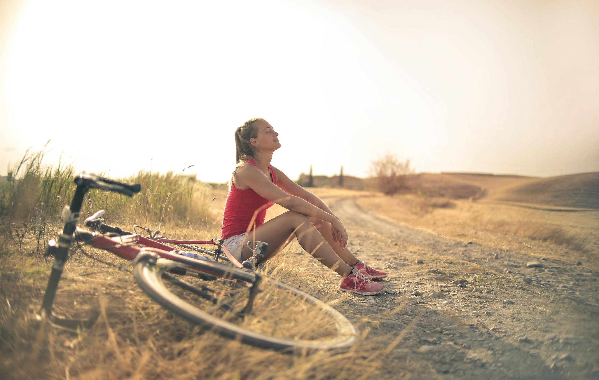
+ ACTIVIDAD FÍSICA, MOMENTOS DE OCIO, DORMIR Y BENEFICIOS DE LA RISA
OTRAS ALTERNATIVAS
Tiempo y motivación
Tiempo y preparación
Tiempo y tareas
Al sonar la alarma, ¡Comienza!
Coordina con un amigo o familiar
Únete a un grupo
Ten la ropa y zapatos en tu oficina o auto
Alista tus cosas la noche anterior
Escoge un lugar cerca a tu casa u oficina
Caminata
Bicicleta y los mandados
Pasatiempo activo
Tareas que impliquen movimiento
Notes:
Es más que seguro que la mayoría de ustedes dirán que no tienen tiempo para realizar una actividad física constante, por ello, vamos a ver algunos tips que les pueden ayudar a realizar actividad física de forma más continua.
En relación al aspecto del tiempo y la motivación,
Es importante que puedan poner una alarma y hacerle caso al sonar, empezar inmediatamente y dedicarse a dicha actividad, no distraerse en otras cosas.
Pueden coordinar con un amigo o familiar para encontrarse y hacer deporte juntos, y en caso que no encuentren a alguien o vivan lejos, pueden hacer que los llamen a la hora que han decidido hacer deporte para que no tengan escapatoria.
Además, pueden unirse a un grupo determinado que realice algún tipo de actividad física o ingresar a un gimnasio.
¿Qué otros tips en relación al tiempo y la motivación pueden encontrar?
Para poder manejar el tiempo en la preparación para realizar la actividad física:
Pueden tener la ropa para el deporte en su oficina o en su auto para que no sientan que deben cargar un gran maletín todos los días.
Es importante poder alistar toda la indumentaria la noche anterior.
Para que no sea tan tedioso ir a hacer deporte, es ideal escoger un lugar cerca a tu casa o trabajo, por ejemplo si vives en Jesús María y trabajas en San Miguel, no vas a escoger un gimnasio en Miraflores, pues lo más probable es que por tiempo y cansancio no vayas.
¿Qué más podríamos hacer en relación a ello?
Sobre las tareas y la actividad física:
Por ejemplo, las caminatas, si vas ir a hacer un recado o quizás al banco, ve caminando en vez de ir en micro o auto.
Lo mismo puedes hacerlo en bicicleta.
Quizás puedas encontrar un pasatiempo que sea activo, por ejemplo, jardinería.
Pueden realizar tareas que impliquen movimiento, por ejemplo, limpiar la casa o redecorar la sala.

Slide 18
+ ACTIVIDAD FÍSICA, MOMENTOS DE OCIO, DORMIR Y BENEFICIOS DE LA RISA
Tiempo para compartir con los demás
Notes:
Es importante darnos tiempo para compartir con los demás, sobre todo con nuestra familia y amigos cercanos, esto nos libera y permite calmarnos.
“Day off”, en la semana hay que darnos un día libre, donde no realicemos actividades que nos estresen y nos permitan descansar.
Dedica el tiempo libre a lo que te gusta, por ejemplo, si te gusta cantar, queda con tus amigos y vayan a un karaoke; si te gustan las películas, anda al cine; disfruta y diviértete en tu tiempo libre.
Socializa, es importante conocer gente nueva, adquirir nuevas amistades que nos haga adquirir nuevas experiencias, es muy gratificante todo ello.
Aléjate de los dispositivos electrónicos, si estás en tus momentos de ocio, no estés pendiente de tu Smartphone o de tu correo electrónico, en ese momento, no importa si llegan correos del trabajo, respétate y date un espacio. De igual manera si deseas estar solo, pon en silencio tu celular, no importa si llega un mensaje de Whatsapp o una notificación de Facebook, dedícate a ti por un instante.
Encuentra un pasatiempo, somos seres humanos y solemos ser activos, un momento de ocio no implica sólo dormir y dormir, eso también es contraproducente, encuentra algo que te guste y dedícate al mismo, capaz te gustan las manualidades, o leer, o tomar fotografías.

Slide 19
+ ACTIVIDAD FÍSICA, MOMENTOS DE OCIO, DORMIR Y BENEFICIOS DE LA RISA
Tiempo para compartir con los demás
“Day off”
Notes:
Es importante darnos tiempo para compartir con los demás, sobre todo con nuestra familia y amigos cercanos, esto nos libera y permite calmarnos.
“Day off”, en la semana hay que darnos un día libre, donde no realicemos actividades que nos estresen y nos permitan descansar.
Dedica el tiempo libre a lo que te gusta, por ejemplo, si te gusta cantar, queda con tus amigos y vayan a un karaoke; si te gustan las películas, anda al cine; disfruta y diviértete en tu tiempo libre.
Socializa, es importante conocer gente nueva, adquirir nuevas amistades que nos haga adquirir nuevas experiencias, es muy gratificante todo ello.
Aléjate de los dispositivos electrónicos, si estás en tus momentos de ocio, no estés pendiente de tu Smartphone o de tu correo electrónico, en ese momento, no importa si llegan correos del trabajo, respétate y date un espacio. De igual manera si deseas estar solo, pon en silencio tu celular, no importa si llega un mensaje de Whatsapp o una notificación de Facebook, dedícate a ti por un instante.
Encuentra un pasatiempo, somos seres humanos y solemos ser activos, un momento de ocio no implica sólo dormir y dormir, eso también es contraproducente, encuentra algo que te guste y dedícate al mismo, capaz te gustan las manualidades, o leer, o tomar fotografías.

Slide 20
+ ACTIVIDAD FÍSICA, MOMENTOS DE OCIO, DORMIR Y BENEFICIOS DE LA RISA
Tiempo para compartir con los demás
“Day off”
Dedica el tiempo libre a lo que te gusta
Notes:
Es importante darnos tiempo para compartir con los demás, sobre todo con nuestra familia y amigos cercanos, esto nos libera y permite calmarnos.
“Day off”, en la semana hay que darnos un día libre, donde no realicemos actividades que nos estresen y nos permitan descansar.
Dedica el tiempo libre a lo que te gusta, por ejemplo, si te gusta cantar, queda con tus amigos y vayan a un karaoke; si te gustan las películas, anda al cine; disfruta y diviértete en tu tiempo libre.
Socializa, es importante conocer gente nueva, adquirir nuevas amistades que nos haga adquirir nuevas experiencias, es muy gratificante todo ello.
Aléjate de los dispositivos electrónicos, si estás en tus momentos de ocio, no estés pendiente de tu Smartphone o de tu correo electrónico, en ese momento, no importa si llegan correos del trabajo, respétate y date un espacio. De igual manera si deseas estar solo, pon en silencio tu celular, no importa si llega un mensaje de Whatsapp o una notificación de Facebook, dedícate a ti por un instante.
Encuentra un pasatiempo, somos seres humanos y solemos ser activos, un momento de ocio no implica sólo dormir y dormir, eso también es contraproducente, encuentra algo que te guste y dedícate al mismo, capaz te gustan las manualidades, o leer, o tomar fotografías.

Slide 21
+ ACTIVIDAD FÍSICA, MOMENTOS DE OCIO, DORMIR Y BENEFICIOS DE LA RISA
Tiempo para compartir con los demás
“Day off”
Dedica el tiempo libre a lo que te gusta
Socializa
Notes:
Es importante darnos tiempo para compartir con los demás, sobre todo con nuestra familia y amigos cercanos, esto nos libera y permite calmarnos.
“Day off”, en la semana hay que darnos un día libre, donde no realicemos actividades que nos estresen y nos permitan descansar.
Dedica el tiempo libre a lo que te gusta, por ejemplo, si te gusta cantar, queda con tus amigos y vayan a un karaoke; si te gustan las películas, anda al cine; disfruta y diviértete en tu tiempo libre.
Socializa, es importante conocer gente nueva, adquirir nuevas amistades que nos haga adquirir nuevas experiencias, es muy gratificante todo ello.
Aléjate de los dispositivos electrónicos, si estás en tus momentos de ocio, no estés pendiente de tu Smartphone o de tu correo electrónico, en ese momento, no importa si llegan correos del trabajo, respétate y date un espacio. De igual manera si deseas estar solo, pon en silencio tu celular, no importa si llega un mensaje de Whatsapp o una notificación de Facebook, dedícate a ti por un instante.
Encuentra un pasatiempo, somos seres humanos y solemos ser activos, un momento de ocio no implica sólo dormir y dormir, eso también es contraproducente, encuentra algo que te guste y dedícate al mismo, capaz te gustan las manualidades, o leer, o tomar fotografías.

Slide 22
+ ACTIVIDAD FÍSICA, MOMENTOS DE OCIO, DORMIR Y BENEFICIOS DE LA RISA
Tiempo para compartir con los demás
“Day off”
Dedica el tiempo libre a lo que te gusta
Socializa
Aléjate de los dispositivos electrónicos
Notes:
Es importante darnos tiempo para compartir con los demás, sobre todo con nuestra familia y amigos cercanos, esto nos libera y permite calmarnos.
“Day off”, en la semana hay que darnos un día libre, donde no realicemos actividades que nos estresen y nos permitan descansar.
Dedica el tiempo libre a lo que te gusta, por ejemplo, si te gusta cantar, queda con tus amigos y vayan a un karaoke; si te gustan las películas, anda al cine; disfruta y diviértete en tu tiempo libre.
Socializa, es importante conocer gente nueva, adquirir nuevas amistades que nos haga adquirir nuevas experiencias, es muy gratificante todo ello.
Aléjate de los dispositivos electrónicos, si estás en tus momentos de ocio, no estés pendiente de tu Smartphone o de tu correo electrónico, en ese momento, no importa si llegan correos del trabajo, respétate y date un espacio. De igual manera si deseas estar solo, pon en silencio tu celular, no importa si llega un mensaje de Whatsapp o una notificación de Facebook, dedícate a ti por un instante.
Encuentra un pasatiempo, somos seres humanos y solemos ser activos, un momento de ocio no implica sólo dormir y dormir, eso también es contraproducente, encuentra algo que te guste y dedícate al mismo, capaz te gustan las manualidades, o leer, o tomar fotografías.

Slide 23
+ ACTIVIDAD FÍSICA, MOMENTOS DE OCIO, DORMIR Y BENEFICIOS DE LA RISA
Tiempo para compartir con los demás
“Day off”
Dedica el tiempo libre a lo que te gusta
Socializa
Aléjate de los dispositivos electrónicos
Encuentra un pasatiempo
Notes:
Es importante darnos tiempo para compartir con los demás, sobre todo con nuestra familia y amigos cercanos, esto nos libera y permite calmarnos.
“Day off”, en la semana hay que darnos un día libre, donde no realicemos actividades que nos estresen y nos permitan descansar.
Dedica el tiempo libre a lo que te gusta, por ejemplo, si te gusta cantar, queda con tus amigos y vayan a un karaoke; si te gustan las películas, anda al cine; disfruta y diviértete en tu tiempo libre.
Socializa, es importante conocer gente nueva, adquirir nuevas amistades que nos haga adquirir nuevas experiencias, es muy gratificante todo ello.
Aléjate de los dispositivos electrónicos, si estás en tus momentos de ocio, no estés pendiente de tu Smartphone o de tu correo electrónico, en ese momento, no importa si llegan correos del trabajo, respétate y date un espacio. De igual manera si deseas estar solo, pon en silencio tu celular, no importa si llega un mensaje de Whatsapp o una notificación de Facebook, dedícate a ti por un instante.
Encuentra un pasatiempo, somos seres humanos y solemos ser activos, un momento de ocio no implica sólo dormir y dormir, eso también es contraproducente, encuentra algo que te guste y dedícate al mismo, capaz te gustan las manualidades, o leer, o tomar fotografías.

Slide 24


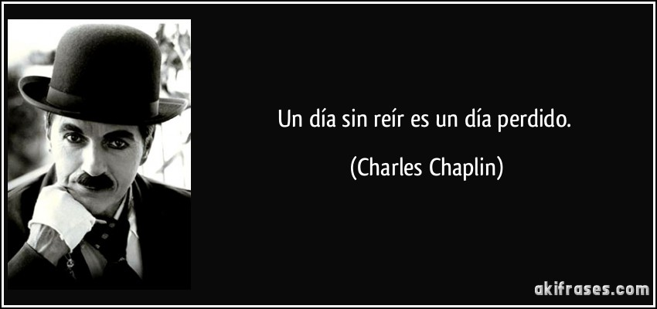
+ ACTIVIDAD FÍSICA, MOMENTOS DE OCIO, DORMIR Y BENEFICIOS DE LA RISA
TE PRESENTAMOS UNA DE LAS MEJORES ESTRATEGIAS

Slide 25
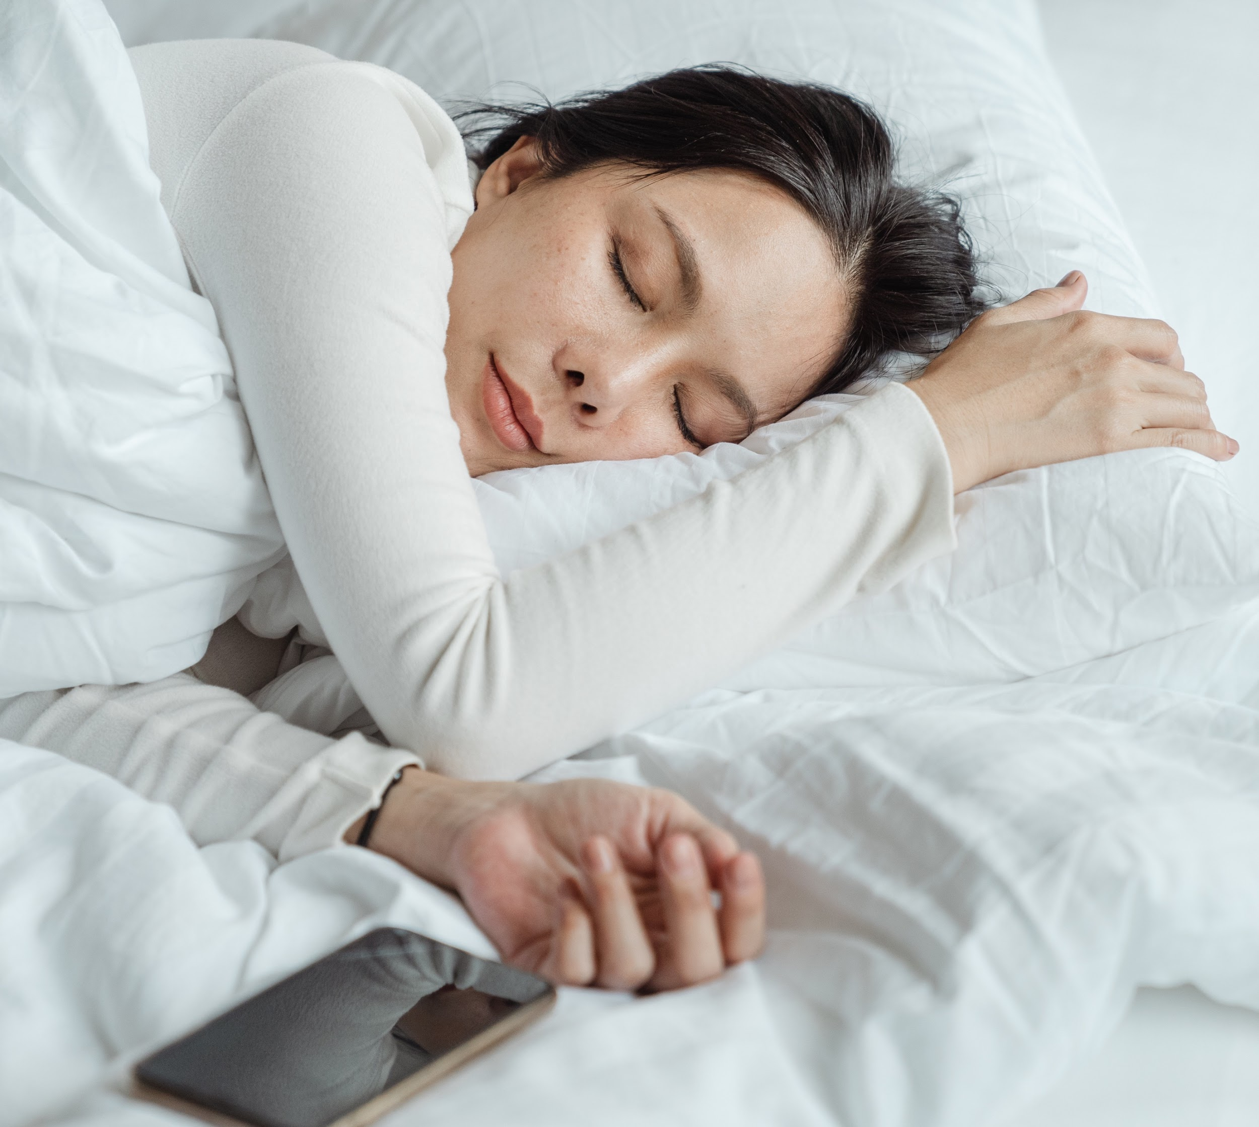
+ ACTIVIDAD FÍSICA, MOMENTOS DE OCIO, DORMIR Y BENEFICIOS DE LA RISA
EL DORMIR BIEN
Momento reparador
Dormir mínimo 7 horas
Recuerda: el cansancio y la carencia de sueño generan estrés.

Slide 26
+ ACTIVIDAD FÍSICA, MOMENTOS DE OCIO, DORMIR Y BENEFICIOS DE LA RISA
Estimula la circulación sanguínea en el cerebro.
Fortalece el corazón.
Relaja los músculos y disminuye la ansiedad.
Estrecha lazos con quienes nos rodean.
60 minutos de risa reducen los niveles de cortisol.
Genera actitudes positivas.
Previene enfermedades.
Genera placer por las endorfinas (alivia dolor y evita la depresión).
Genera dopamina (agilidad mental).
Quemamos calorías.
Potencia creatividad.
Aumenta la autoestima.

Slide 27

+ ACTIVIDAD FÍSICA, MOMENTOS DE OCIO, DORMIR Y BENEFICIOS DE LA RISA
RECOMENDACIONES
Pasa mayor tiempo con otras personas positivas.
Observa películas de comedia y míralas con regularidad.
Lee libros o revistas de humor.
Acude a espectáculos de comedia.
Juega con niños y “como un niño”.
Propiciar juegos de mesa en familia.
Busca un tiempo para tus amigos.
NO DEJES DE REIR

Slide 28

+ ACTIVIDAD FÍSICA, MOMENTOS DE OCIO, DORMIR Y BENEFICIOS DE LA RISA
YO A LA SELVA FUI…
Notes:
PONGAMOS EN PRÁCTICA Todos los alumnos formarán un círculo e iniciaremos la dinámica, básicamente consiste en imitar al moderador en cuanto a su lenguaje verbal y no verbal. Les dejo video de cómo podemos aplicarla https://www.youtube.com/watch?v=-rD4543Og9I es una dinámica bastante divertida que invitará a sus alumnos a reír y disfrutar de los beneficios de la risa. Recuerda con tu actitud invitar al desarrollo de la dinámica.
Además te dejo otro video que es bastante motivador https://www.youtube.com/watch?v=fe1G5XMXoaY y puedes decidir trabajarlo con tus alumnos. Los invitamos a desarrollarlos. Tengamos en cuenta que la risoterapia incluye reír pero además también movimiento corporal y la interacción con el grupo

Slide 29

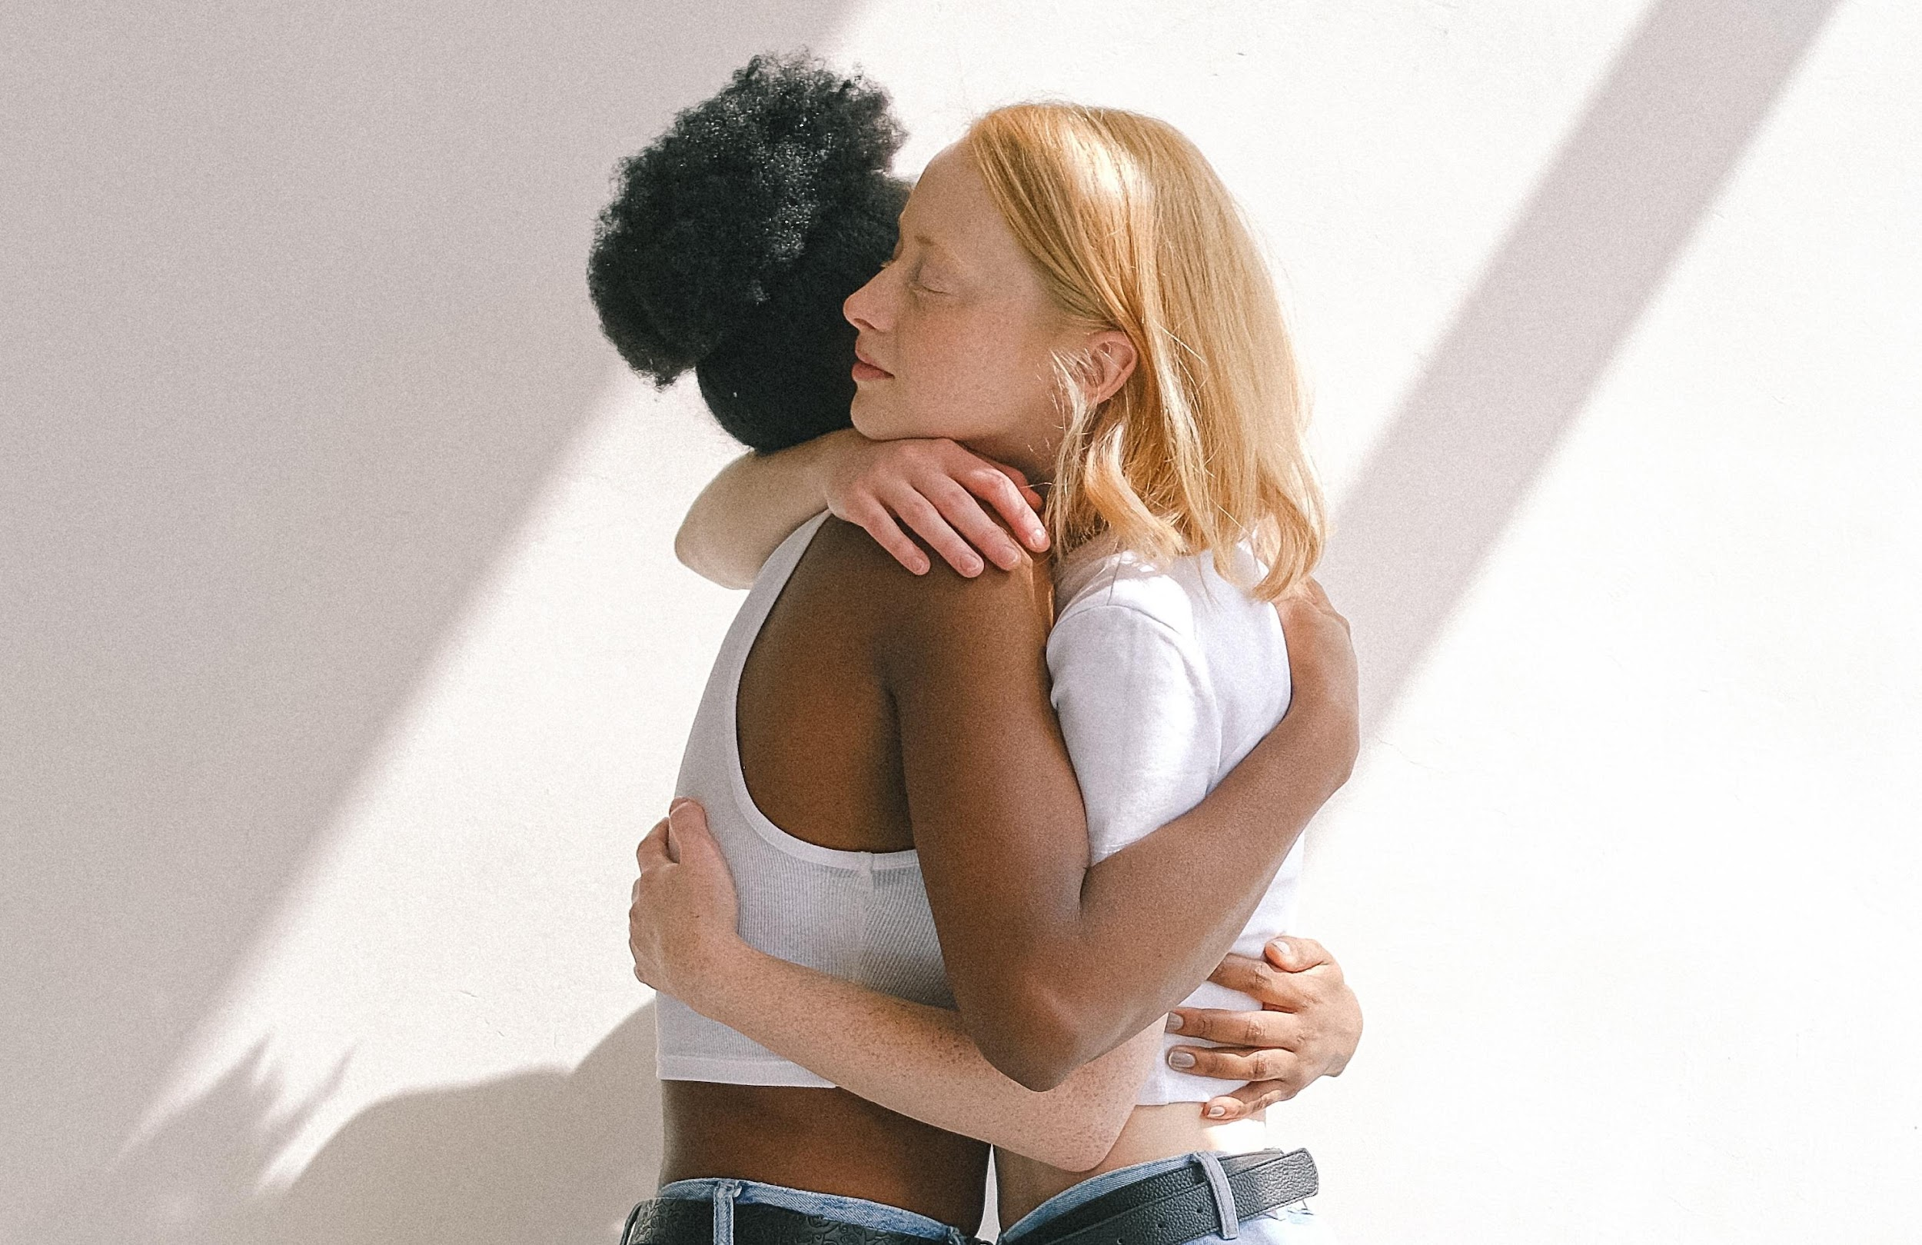

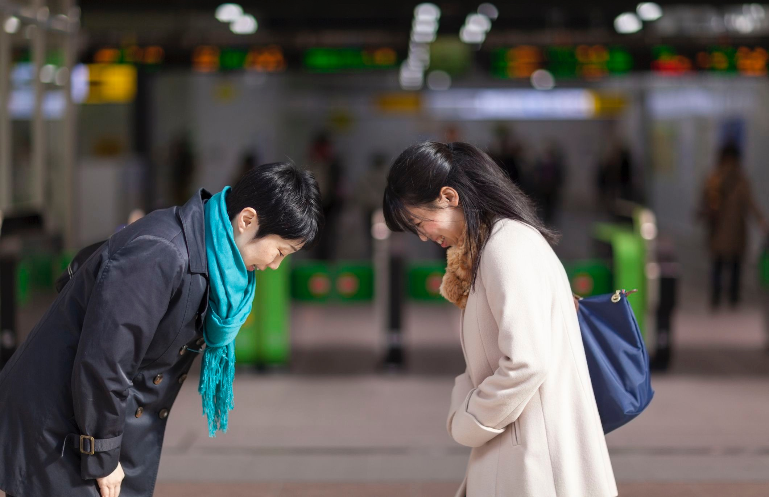
+ ACTIVIDAD FÍSICA, MOMENTOS DE OCIO, DORMIR Y BENEFICIOS DE LA RISA
SALUDOS
Saludos verbal
Abrazo
Estrechar mano
Venia
Notes:
Luego de desarrollar la dinámica anterior, pide a tus alumnos que se desplacen por todo el salón de forma desordenada, que caminen sonriendo… luego de dar algunas vueltas pide que inicien a saludarse sólo levantando las manos como si estuviera lejos, (figura 1), pero siempre mirando fijamente a la persona que saludan (el contacto visual es importante), después de unos segundos, pídeles que ahora se saluden estrechando las manos, con pequeños golpes en la espalda (figura 2) dales unos segundos para que compartan con varias personas del grupo. Para el tercer saludo van despasándose y se saludan haciendo una venia o reverencia (siempre con sonrisas). El cuarto abrazo es un abrazo lleno de emoción como si no hubieran visto a esas personas hace mucho tiempo…. Pídeles que compartan intercambiado algunas palabras de bienvenida o halagos positivos, Que les dirían?.
Culminan la dinámica respirando profundamente .
La dinámica permite integración y expresión de gestos y emociones positivas.

Slide 30
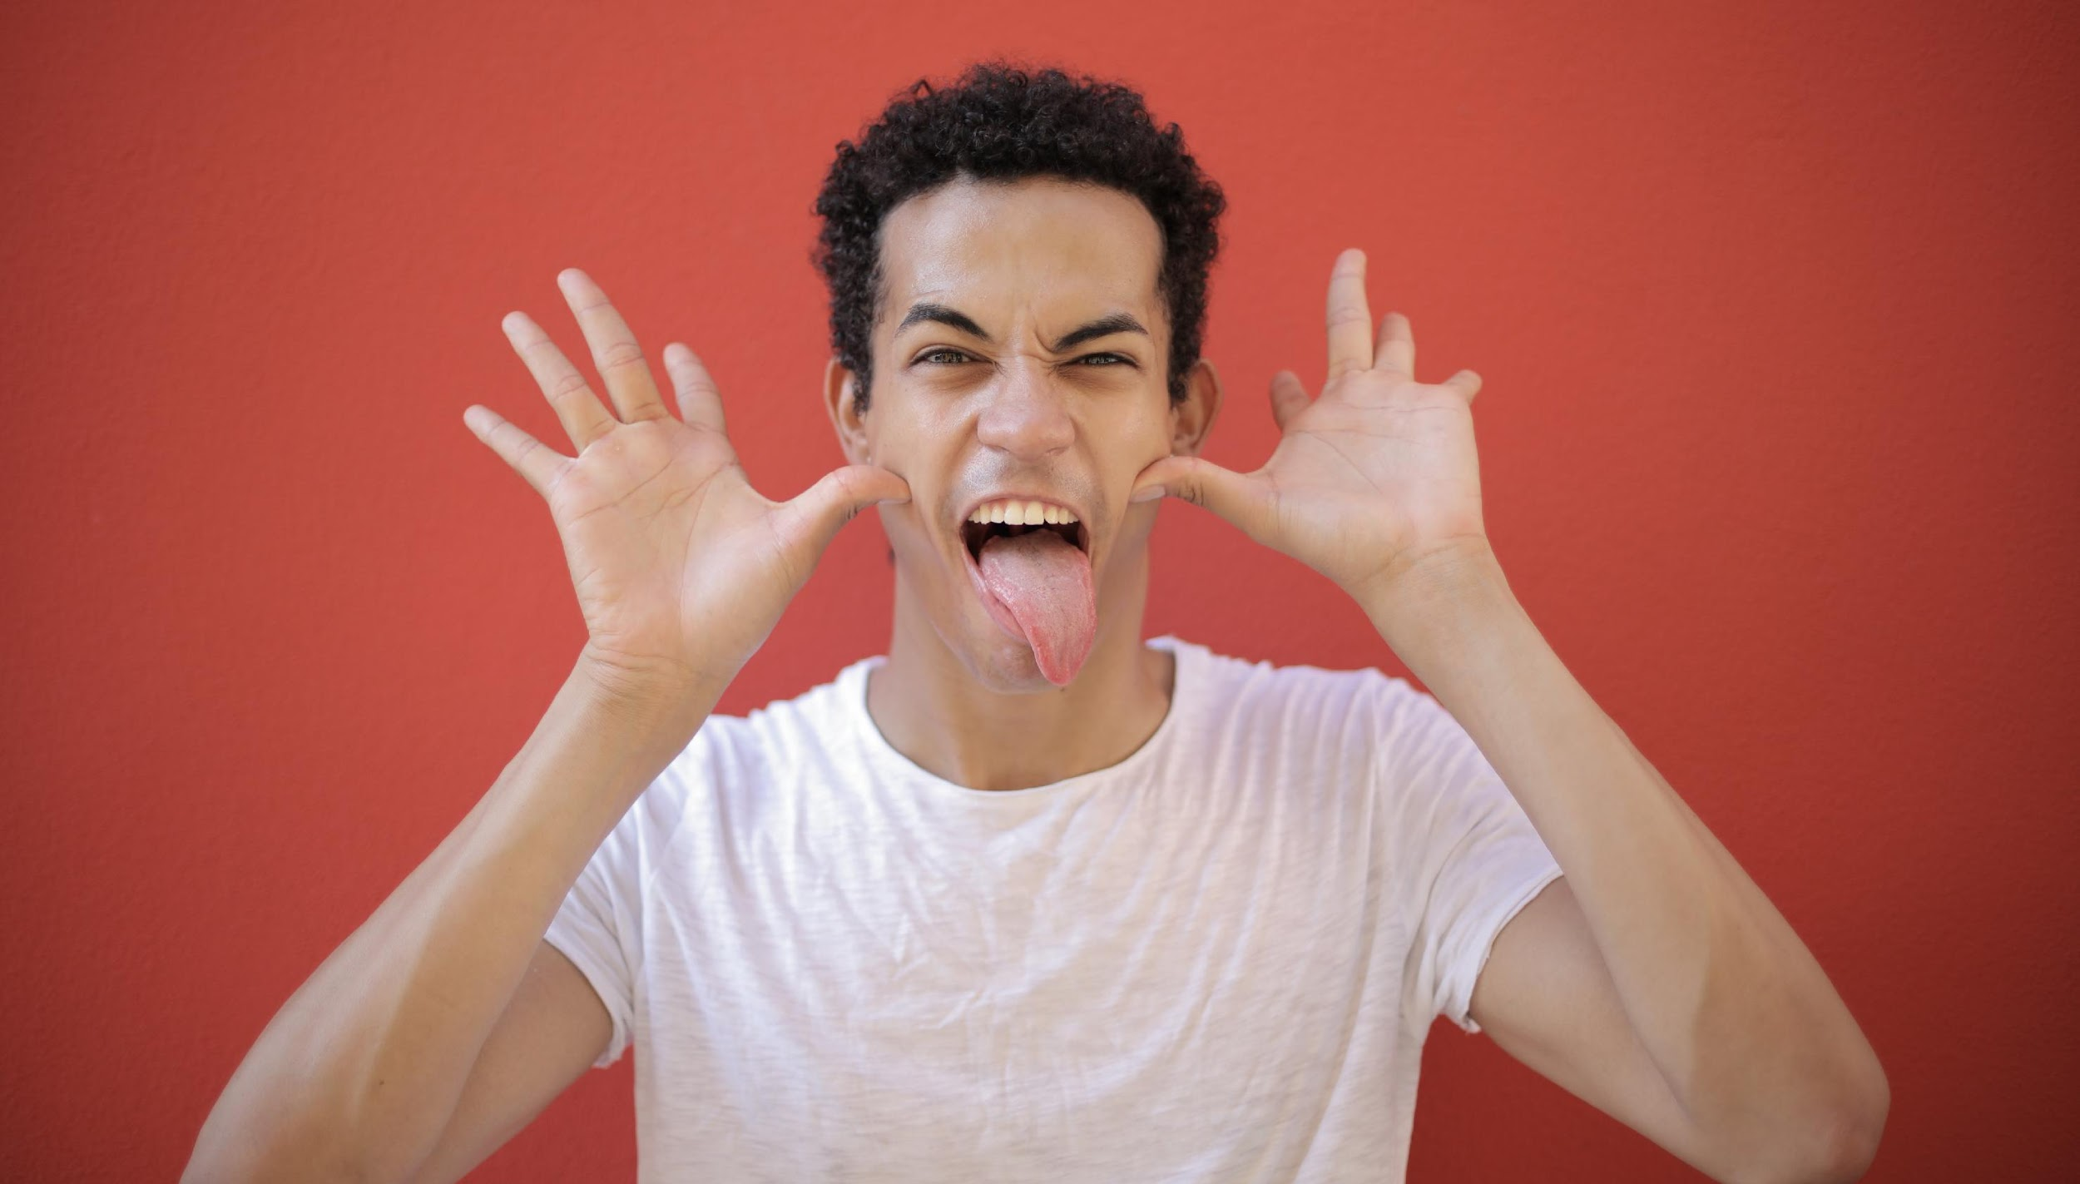
+ ACTIVIDAD FÍSICA, MOMENTOS DE OCIO, DORMIR Y BENEFICIOS DE LA RISA
JO - JO
JA - JA – JA

Slide 31

+ ACTIVIDAD FÍSICA, MOMENTOS DE OCIO, DORMIR Y BENEFICIOS DE LA RISA
RELAJACIÓN GUIADA
Es bastante sencilla, ya que se escucha una grabación o la voz de otra persona, que nos va indicando los puntos necesarios para conseguirla. Eso ayuda a que nos concentremos más fácilmente, logrando un estado de relajación con rapidez.
https://www.youtube.com/watch?v=Tvb0iK5aP3Y
Notes:
Luego de haberte relajado y divertido con tus alumnos pregúntales cómo se sienten e invítalos a cerrar la sesión con una relajación guiada.
Antes de iniciar, pide que apaguen sus teléfonos o los pongan en silencio, deben sentarse cómodamente sin cruzar piernas o brazos, sin tener nada en la mano.
Explícales que deben tratar de utilizar su imaginación al máximo, estimulando a todos sus sentidos (se imaginen percibiendo aromas, viendo colores, etc.)
Puedes cerrar ventanas y apagar luces para propiciar un ambiente más cómodo

Slide 32

CONCLUSIONES MÁS REFERENCIAS

Slide 33


+ CONCLUSIONES
Un estilo de vida es una forma de vivir, un conjunto de pautas de comportamientos que pueden modificarse.
Un estilo de vida saludable favorece el manejo del estrés.
Los hábitos saludables contra el estrés son:
Alimentación saludable.
Actividad física.
Momentos de ocio.
Reír

Slide 34


